Slide 1
基于轻量迭代优化的自主泊车轨迹规划
Optimization-Based Autonomous Parking Trajectory Planning (LIOM)
研究进展汇报
汇报内容：项目五个工作模块的完成情况与效果展示

Slide 2
01 项目概述与研究内容
项目目标：
实现并工程化论文《Optimization-Based Trajectory Planning for Autonomous Parking With Irregularly Placed Obstacles》(Bai Li et al., IEEE TITS 2022) 中的 LIOM 算法，在 ROS2 / Nav2 平台上完成不规则障碍环境下的自主泊车轨迹规划。
技术路线（三段式）
Hybrid A* 粗路径
安全走廊生成 (SFC)
IPOPT 轨迹优化
粗路径提供运动学可行初值 → 迭代扩张碰撞安全走廊 → 软约束 OCP 求解出平滑轨迹
本次汇报的五个工作模块
common_math
2D 几何数学库（Apollo 移植）
car_description
车辆 URDF 模型 + 圆盘碰撞表示
liom_local_planner
核心：Hybrid A* + 走廊 + IPOPT 优化
planner
Nav2 全局规划器插件封装
simulator
轻量仿真环境 + 人机交互
2 / 10

Slide 3
02 系统总体架构
仿真与交互层
基础支撑层
simulator
时钟 / 里程计 / 遥操作 / 目标发布
RViz2 交互界面
点选目标 · 轨迹显示
common_math
2D 几何库
Vec2d/Pose/Box/Polygon/样条
Nav2 规划框架
planner_server
ComputePathToPose
CustomPlanner 插件 (planner)
nav2_core::GlobalPlanner
car_description
车辆 URDF 模型
+ 圆盘碰撞表示
liom_local_planner — 核心算法
Hybrid A* 粗路径 → 走廊生成 (SFC) → IPOPT 轨迹优化 (ADOL-C)
costmap / OMPL / IPOPT
外部依赖
(地图 · 解析曲线 · 求解器)
3 / 10

Slide 4
工作点 1 — common_math 几何数学库
基础层：为上层规划提供 2D 几何与数值计算支撑
几何类型
Vec2d / Pose / AABox2d / Box2d / Polygon2d / LineSegment2d
碰撞与距离
点/线段/盒/多边形之间的重叠判断、距离计算、凸包与 IoU
数值工具
角度归一化与连续化、Clamp、线性插值 lerp / Interpolate1d、LinSpaced
样条插值
三次 B 样条控制点求解、求值与求导（供 planner 做轨迹稠密化）
来源与定位
由 Apollo 开源几何库移植，作为项目底层依赖被各模块复用
说明：
该模块为纯基础设施，不直接产生可视化效果；其几何原语与样条工具是后续“轨迹优化 + 插值输出”的底层支撑。
4 / 10

Slide 5
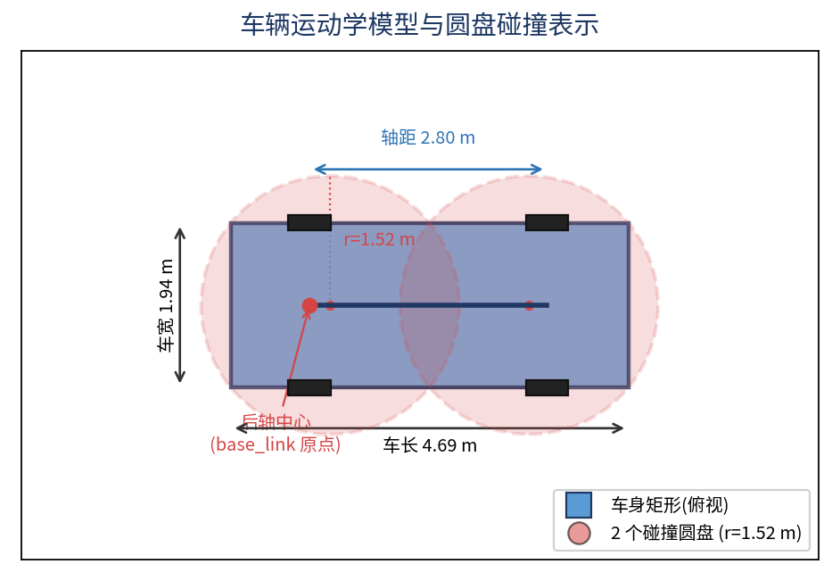
工作点 2 — car_description 车辆建模
后轴中心坐标系 + 圆盘碰撞表示，尺寸与运动学参数严格一致
建模内容
• 后轮轴中心为基准的车辆 URDF（车身 + 四轮 + 标记）
• 车长 4.689 m / 车宽 1.942 m / 轴距 2.80 m
• 前轮可转向关节 (±0.61 rad)，含传动配置
圆盘碰撞模型
• 用 2 个圆盘覆盖车辆矩形轮廓
• 圆盘半径 = 0.5·√((L/n)² + W²) ≈ 1.52 m
• 把碰撞检测简化为“圆盘中心是否在障碍物内”
作用
• RViz 中显示车辆本体
• 参数与 PlannerConfig 运动学模型一一对应
5 / 10

Slide 6
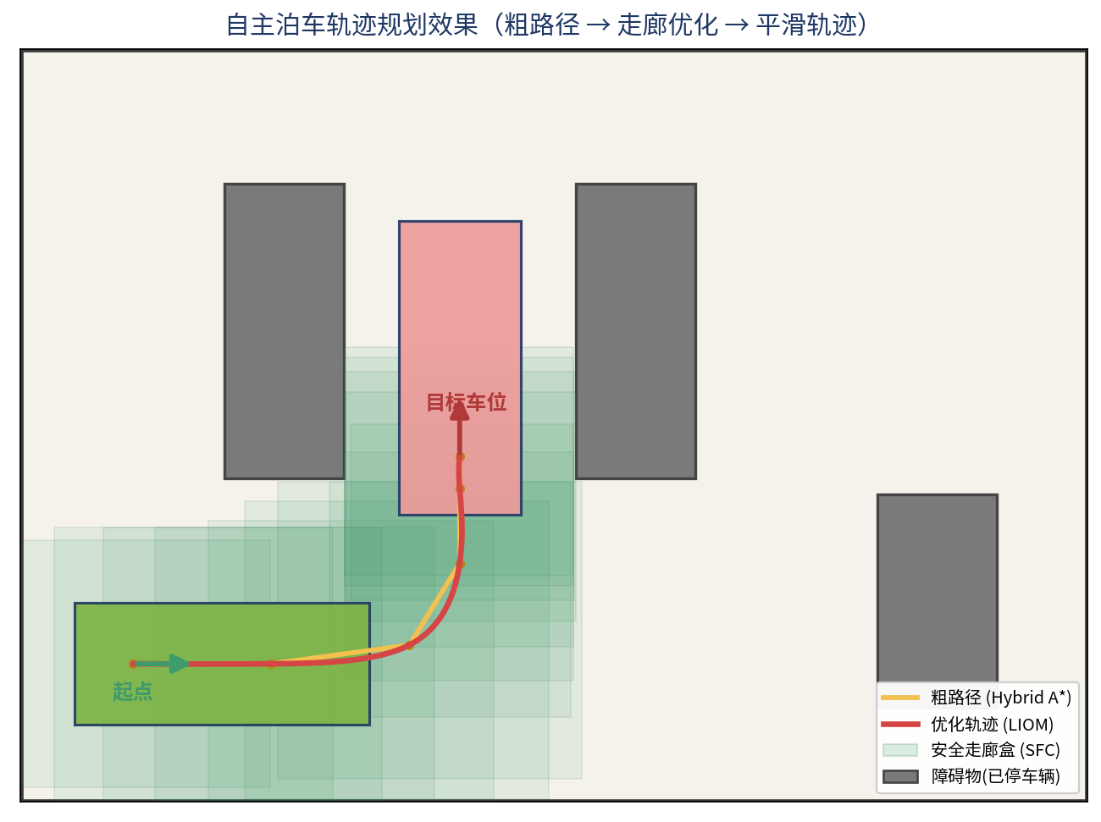
工作点 3 — liom_local_planner 核心算法
项目核心：Hybrid A* 粗路径 + 安全走廊 + IPOPT 轨迹优化
核心子模块
VehicleModel
车辆运动学 + 圆盘碰撞
Environment
R-tree 碰撞检测 + 走廊生成
PathPlanner
Hybrid A* 粗路径(Reeds-Shepp)
LightweightProblem
IPOPT OCP(软约束 + ADOL-C)
LiomLocalPlanner
迭代走廊优化主循环(Alg.3)
visualization
RViz 走廊/轨迹可视化
6 / 10

Slide 7
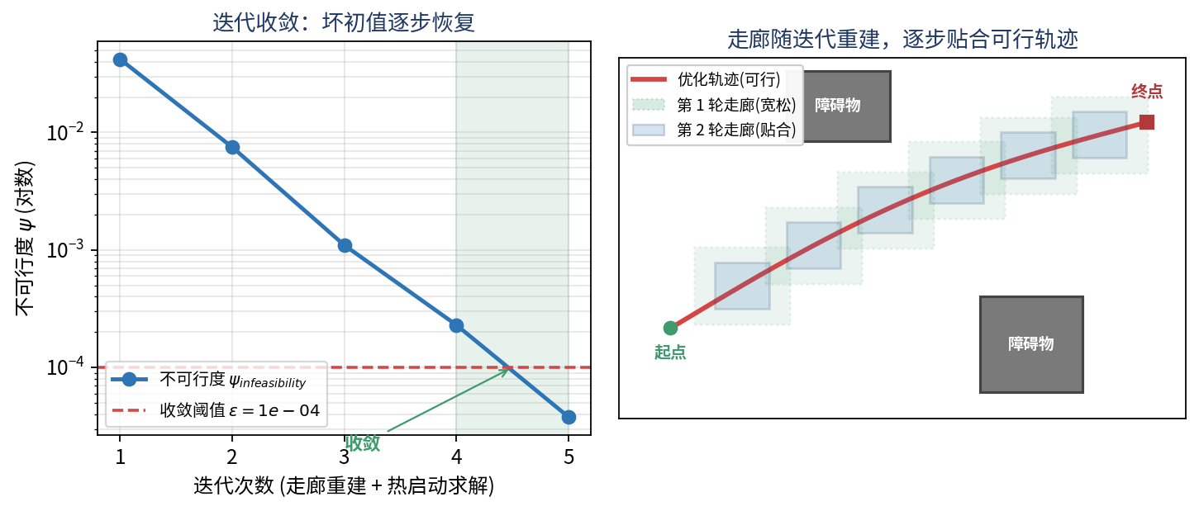
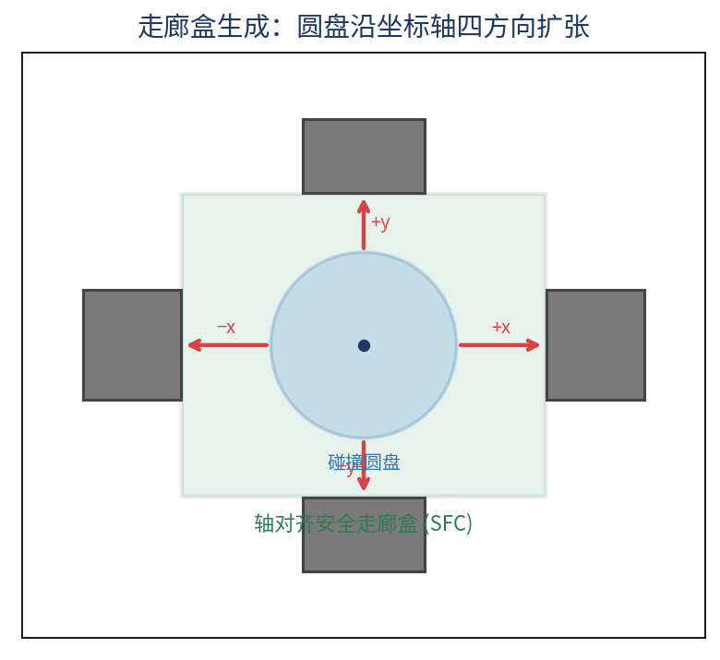
迭代走廊优化框架（论文 Alg. 3）
核心贡献：坏初值下逐步重建走廊并热启动求解，直至收敛
思路：
建走廊 → 解盒约束 OCP → 计算不可行度 ψ → 用当前解重建走廊并热启动再解，循环至 ψ < ε。相比“只建一次走廊解一次”的 STC 方法，能稳定从坏初值恢复。
7 / 10

Slide 8
工作点 4 — planner Nav2 插件封装
将 LIOM 算法接入 Nav2 全局规划框架
插件实现
• CustomPlanner 继承 nav2_core::GlobalPlanner，通过 pluginlib 注册
• createPlan() 调用 LiomLocalPlanner::Plan() 完成全局规划
• 以 planner/CustomPlanner 插件形式在 planner.yaml 中启用
轨迹稠密化
• 优化结果为稀疏状态点，用三次 B 样条按时间插值
• 解缠航向、由几何反解 v/φ、差分求 a/ω，输出 nav_msgs::Path
工程整理
• 旧版 Hybrid A*(SmacPlannerHybrid 风格)代码已注释并标注“已弃用”
• 统一改用 liom_local_planner，接口清晰、可维护
createPlan(start, goal)
LiomLocalPlanner::Plan()
(粗路径 → 走廊 → IPOPT)
三次 B 样条按时间插值
稠密化轨迹
nav_msgs::Path
返回 Nav2 / RViz
8 / 10

Slide 9
工作点 5 — simulator 仿真环境
轻量仿真闭环：时钟 / 里程计 / 遥操作 / 目标发布
仿真节点
• clock_node — 发布 /clock 仿真时钟（10 ms 步进）
• transform — 运动学机器人模型：订阅 /cmd_vel，积分里程计并广播 TF
• telecontrol — 键盘遥操作（方向键发 /cmd_vel）
• planner_bridge — RViz 点选目标，转成 Nav2 ComputePathToPose 请求
与 Nav2 / RViz 集成
• 加载 car_description 车辆模型 + map_server 静态地图
• 闭环：点选目标 → 规划 → 路径回显，用于验证规划效果
• 支持 use_sim_time，与仿真时钟同步
RViz 点选目标
planner_bridge
ComputePathToPose
Nav2 规划器 (custom)
路径回显 + 车辆模型
transform 里程计 / TF
9 / 10

Slide 10
03 总结与下一步计划
已完成工作
下一步计划
✓ 完成 LIOM 算法完整实现（粗路径 + 走廊 + IPOPT 优化）
▸ 在更多复杂/不规则障碍场景下开展系统测试
✓ 补齐论文核心贡献 —— 迭代走廊优化框架（Alg. 3）
▸ 与基准方法（纯 Hybrid A* 等）做定量对比实验
✓ 修复时间步长 off-by-one、ADOL-C tape 瘦身等正确性/性能问题
▸ 性能 profile 与进一步工程优化
✓ 封装为 Nav2 全局规划器插件，接入 ROS2 平台
▸ 撰写论文正文与实验结果分析
✓ 搭建轻量仿真环境，支持 RViz 可视化验证
10 / 10

